Slide 1
数据库第八次上机
2024/5/22

Slide 2
关于作业提交
TASK1
TASK2
请在PDF/WORD等任何方便助教阅读查看的文档中按照各个作业要求提交相关内容，记得标清题号。
若为PDF/WORD单文档文件直接提交即可，其他提交压缩包，命名为“学号_姓名_第*次实验”。
提交网址：软件学院云平台第八次上机 scs.buaa.edu.cn
（ 按要求提交）
作业截止时间为本周末24:00之前，提交方式为提交到云平台。

Slide 3
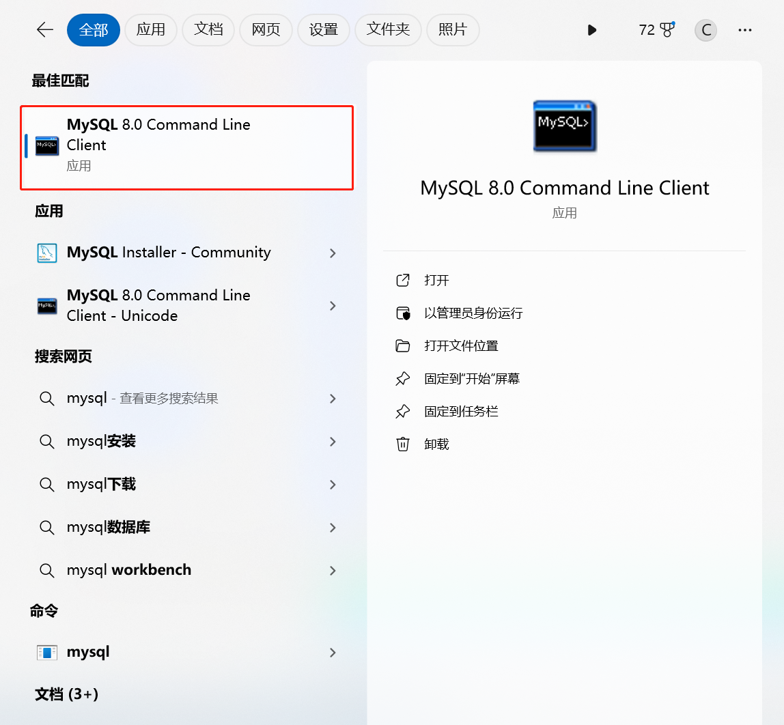
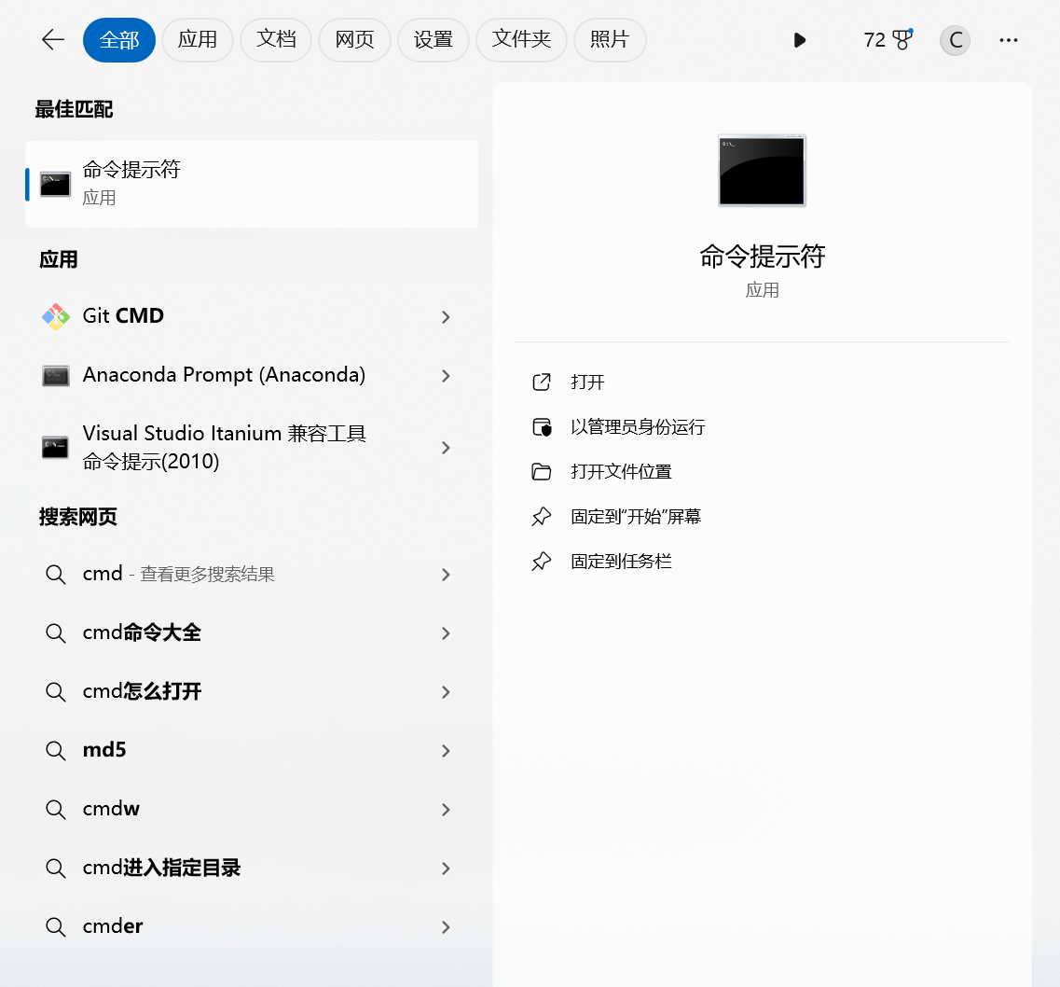
本次上机概览
本次的上机内容为：
数据库备份和恢复
不同管理工具备份恢复方式和实现不同，为了实验的统一性，
本次实验使用MySQL命令行界面和Windows/Linux命令行界面进行实验；

Slide 4
本次上机任务
Task1 逻辑备份 （本次实验都使用MySQL命令行界面和Windows/Linux命令行界面进行实验）：
<本任务使用mysqldump实现备份恢复>
1.创建一个新的数据库db9，并创建一个表user（uid，name，money），添加两个用户，A用户余额为2000，B用户余额为3000
2.使用mysqldump工具备份数据库
3.删除该表
4.恢复数据库
提交内容：使用到的SQL语句/命令行语句，恢复前后通过show/select语句打印表内容来验证恢复成功与否，将上述内容统一通过pdf/word等任意方便查看的文档形式提交。

Slide 5
数据库备份
物理备份： 对数据库操作系统的物理文件（数据文件、日志文件等）进行的备份（针对出现问题时需要快速恢复大型数据库）
划分： 冷备份、热备份、温备份
（1）冷备份： 数据库关闭的状态下进行的备份
（优点：备份速度快，恢复时简单，通过直接打包数据库文件）
（2）热备份： 数据库处于运行状态时进行的备份
（备份依赖于数据库的日志文件）
（3）温备份： 数据库锁定表格的状态下进行的备份
（不可往表格中写入但是可以读取的状态）
逻辑备份： 对数据库的逻辑组件进行的备份
（对create database、create table、insert等语句信息进行的备份，适用于可编辑数据值或者表结构较小的数据量）

Slide 6
数据库备份
备份策略的三种角度
（1）完全备份： 又叫完整备份，对整个数据库进行备份，保存的是备份完成时刻的数据库（是差异备份和增量备份的前提）
特点： 备份恢复简单，占用磁盘空间大，备份时间较长
（2）差异备份： 备份上一次完全备份后被修改过的所有文件
特点： 备份数据量大，恢复时需要恢复上次的完全备份 + 最近一次的差异备份
（3）增量备份： 以上一次完全备份或者上一次增量备份的时间为节点，只备份时间节点数据发生变化的部分（通过日志文件备份）
特点： 备份数据量小，占用空间小，备份速度快,恢复时需要一次完整备份 + 所有增量备份依次恢复

Slide 7
数据库备份
数据备份的方法
（1）物理冷备份： （使用tar工具直接打包）
（2）专用备份工具： （mysqldump或者mysqlhotcopy）
（3）通过二进制日志进行增量备份
（4）通过第三方工具进行备份
本次实验涉及2，3

Slide 8
逻辑备份
以mysqldump工具为例做使用说明：
首先windows平台下该工具通过cmd调用，而不是mysql的命令行，请注意！
需要将目录cd到mysql安装目录的bin文件夹下，如C:\Program Files\MySQL\MySQL Server 8.0\bin
关于mysql安装路径在哪，请参考：
https://www.bilibili.com/read/cv14959506

Slide 9
逻辑备份
mysqldump工具命令：
导出命令：
mysqldump -u[用户名] -p[密码] 数据库名 [表名] > 导出的文件名.sql
如没设定保存文件路径，默认在Mysql的bin目录下
还原命令：
mysql -u[用户名] -p[密码] [数据库名] < 导出的文件名.sql(路径)
注意空格
更多命令参数和示例可参考：
https://blog.csdn.net/Wyongkang/article/details/123558313
如果遇到了“<”运算符是为将来使用而保留的 错误，请使用cmd为非powershell

Slide 10
本次上机任务
Task2 增量备份 （本次实验都使用MySQL命令行界面和Windows/Linux命令行界面进行实验）：
<本任务使用mysqlbinlog实现备份恢复>
1.请先确保开启了日志服务并配置了环境变量（见下页），并创建一个表user2（uid，name，money），添加两个用户，A用户余额为 2000，B用户余额为3000（建议重新建表，避免日志未记录）
2.删除A用户
3.删除B用户
4.使用日志通过位置恢复B用户
5.使用日志通过时间恢复A用户
提交内容：使用到的SQL语句/命令行语句，恢复前后通过show/select语句打印表内容来验证恢复成功与否，将上述内容统一通过pdf/word等任意方便查看的文档形式提交。

Slide 11
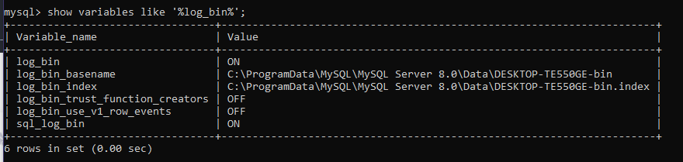
增量备份
增量备份需要使用到日志文件，首先确保开启了日志服务，通过如下命令验证是否开启：
show variables like '%log_bin%';
其中log_bin_basename所在路径就是日志文件所在路径
如log_bin显示OFF ,请修改配置文件my.ini, 具体步骤请参考：
https://blog.csdn.net/qq_16268979/article/details/114802174

Slide 12
mysqlbinlog
请**首先确保mysql已经加入环境变量，否则命令行无法使用mysqlbinlog等工具**
如何配置环境变量：http://c.biancheng.net/view/7143.html
Binlog日志，即binary log，是二进制日志文件，有两个作用，一个是增量备份，另一个是主从复制，即主节点维护一个binlog日志文件，从节点从binlog中同步数据，也可以通过binlog日志来恢复数据。
og
**mysqlbinlog工具相关命令在windows命令行执行，mysql命令行无法使用**
后续执行命令出现文件权限问题参考https://blog.csdn.net/weixin_30588655/article/details/114323462

Slide 13
mysqlbinlog
基于位置的恢复：
mysqlbinlog --no-defaults --start-position=[**] --stop-position=[**]
"日志文件路径" | mysql -u[用户名] -p[密码]
举例：
mysqlbinlog --no-defaults --start-position=236 --stop-position=466 "C:\ProgramData\MySQL\MySQL Server 8.0\Data\DESKTOP-TE650GE-bin.000001" | mysql -uroot -p123456
参数说明：
--stop-position： 表示恢复时间节点之前的数据也就是恢复到指定id结束
--start-position：表示恢复时间节点之后的数据也就是从指定id开始恢复（具体是啥见后续查看日志）
**日志文件路径：请注意, 默认日志存储路径在 C:\ProgramData\MySQL\MySQL Server 8.0\Data 或类似路径，执行命令需要明确指定该路径，否则会报错找不到日志文件

Slide 14

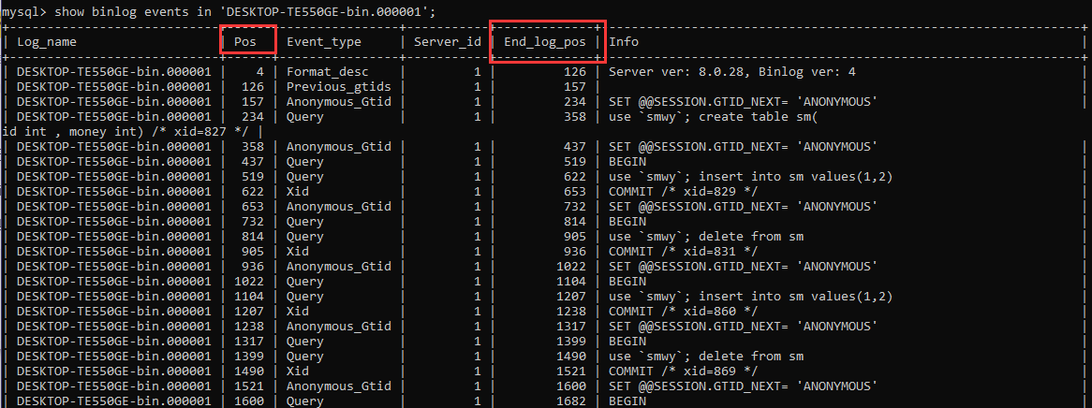
查看日志
通过查看日志获取之前的运行命令记录，从而在误操作后能够找到需要补救执行的语句的位置或时间信息，从而通过mysqlbinlog工具恢复。
**以下命令均在MySQL命令行执行**mysqlbinlog
查看日志（可获取位置信息）
show binlog events in '日志文件名';

Slide 15
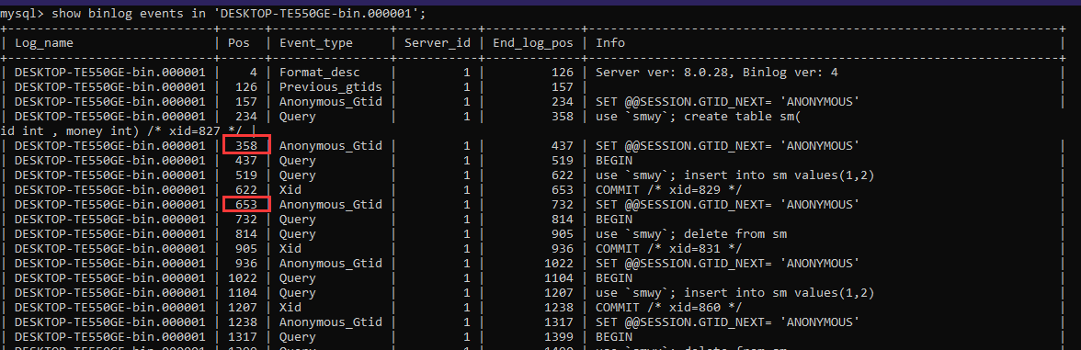
日志查看
如想恢复delete from sm where id=1 误删除操作，则应通过mysqlbinlog执行对应插入操作，即 insert into sm values(1,2000) 对应的开始和结束位置如下图所示：

Slide 16
mysqlbinlog
基于时间的恢复：
mysqlbinlog --no-defaults --start-datetime=”2020-12-09 0:33:14” --stop-datetime=”2022-12-09 0:33:14”
"日志文件路径" | mysql -u[用户名] -p[密码]
参数说明：
--stop-datetime： 表示恢复时间节点之前的数据也就是恢复到指定时间节点结束
--start-datetime：表示恢复时间节点之后的数据也就是从指定时间节点开始恢复
查看日志获取时间节点（具体是啥见后续查看日志）
**日志文件路径：请注意, 默认日志存储路径在 C:\ProgramData\MySQL\MySQL Server 8.0\Data 或类似路径，执行命令需要明确指定该路径，否则会报错找不到日志文件
如出现时间格式错误 可将=”2020-12-09 0:33:14” 转化为=”20201209003314”

Slide 17
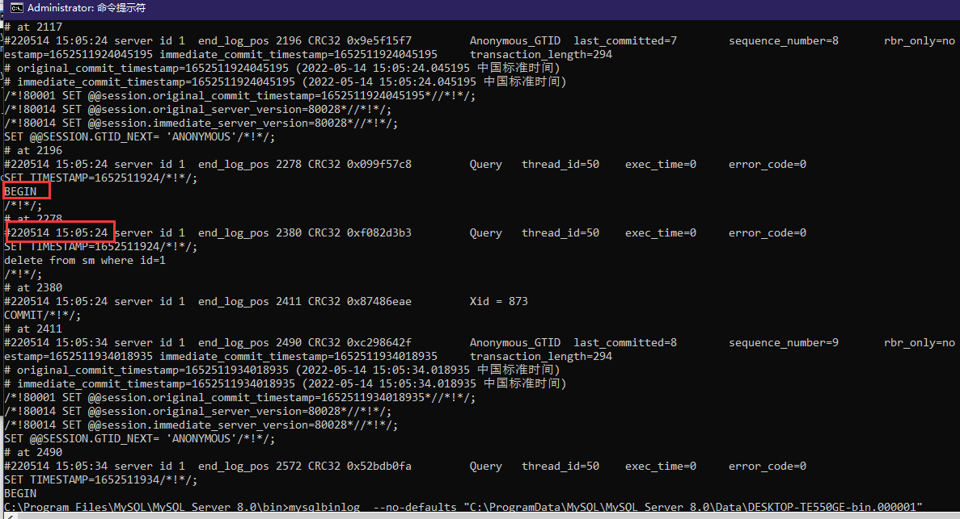
查看日志
查看日志文件(获取时间信息):
cmd命令行执行命令：
mysqlbinlog --no-defaults "C:\ProgramData\MySQL\MySQL Server 8.0\Data\DESKTOP-TE550GE-bin.000001（即要查看的日志文件路径）"
即可查阅日志文件，具体的时间信息在：

Slide 18
more
可以注意到mysqlbinlog是恢复数据（或者说是重做），而不是回滚数据，很多应急场景单纯mysqlbinlog已经不再合适（也是增量备份本身的问题）。
恢复的本质是将原有的插入语句再执行一遍，而回滚则是回退到删除之前的状态。
mysqlbinlog是mysql自带的命令，一般是在mysql安装目录下的bin目录里。因为我们是恢复数据，所以要找到已经删除语句的对应写入事件，将该事件再重新执行一遍即可。
要想实现真正的回滚，需要binlog2sql工具（仅供参考，可以使用不同的工具），该工具安装较为麻烦，有兴趣的同学可以尝试
https://blog.csdn.net/Interest1_wyt/article/details/124217711

Slide 19
关于作业提交
TASK1
TASK2
请在PDF/WORD等任何方便助教阅读查看的文档中按照各个作业要求提交相关内容，记得标清题号。
若为PDF/WORD单文档文件直接提交即可，其他提交压缩包，命名为“学号_姓名_第*次实验”。
提交网址：软件学院云平台第八次上机 scs.buaa.edu.cn
（ 按要求提交）
作业截止时间为本周末24:00之前，提交方式为提交到云平台。

Slide 20
相关参考
本次实验参考：
https://blog.csdn.net/Interest1_wyt/article/details/115028429
一般SQL语法：
http://www.w3school.com.cn/sql/index.asp
官方文档：
SQL Server: https://docs.microsoft.com/zh-cn/sql/t-sql/language-elements/transactions-transact-sql?view=sql-server-2017
MySQL: https://dev.mysql.com/doc/refman/8.0/en/sql-syntax-transactions.html
多用搜索引擎：
https://cn.bing.com/
https://www.google.com/
https://www.baidu.com/
以及数据库课程PPT

